Slide 1
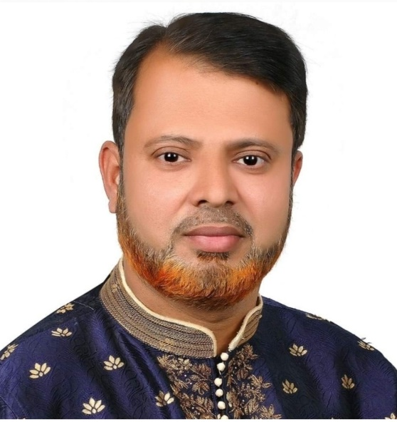
মোহাম্মদ ময়নাল হোসেন চৌধুরী
সহকারি শিক্ষক (টেকনিক্যাল)
নবীনগর সরকারি উচ্চ বিদ্যালয়
শ্রেণিঃ নবম?দশম
বিষয়ঃগনিত (জ্যামিতি)
অনুশীলনী-৬.৩

Slide 2
স্বাগতম

Slide 3
জ্যামিতি
আজকের পাঠ অনুশীলনী ৬.৩ এর ১৩ নং প্রশ্নের গাণিতিক সমাধান

Slide 4
এই পাঠ শেষে শিক্ষার্থীরা-----
সমকোণী ত্রিভুজের একটি কোণ সমকোণ হলে অপর দুই কোণের সমষ্টি একসমকোণ তা ব্যাখ্যা করতে পারবে
এবং ত্রিকোণমিতিক অনুপাত ব্যবহার করে পাঠ সংশ্লিষ্ট উপপাদ্য টি প্রমান করতে পারবে।

Slide 5
A
C
B
বিশেষ নির্বচনঃ
প্রমাণঃ

Slide 6
A
B
C

Slide 7
A
B
C
প্রমাণিত

